Slide 1
第三章 多维随机变量及其分布
第一节 二维随机变量
第二节 边缘分布
第三节 条件分布
第四节 随机变量的独立性
第五节 两个随机变量的函数的分布

Slide 2
有些随机现象只用一个随机变量来描述是不够的，需要用几个随机变量来同时描述.
实例1 炮弹的弹着点的位置 ( X, Y ) 就是一个二维随机变量.
实例2 考查某一地 区学龄前儿童的发育情况 , 则儿童的身高 H 和体重 W 就构成二维随机变量 ( H, W ).

Slide 3
二维随机变量定义

Slide 4
二维随机变量的分布函数
(1)分布函数的定义

Slide 5
分布函数的函数值的几何解释
将二维随机变量 看成是平面上随机点的坐标,
那么,分布函数 在点 处的函数值就是随机点 落在下面左图所示的,以点 为顶点而位于该点左下方的无穷矩形域内的概率.

Slide 6
P{x₁<X≤x₂ , y₁<Y≤y₂}
=F(x₂, y₂)-F(x₂, y₁)- F(x₁, y₂)+F(x₁, y₁).

Slide 7
(2) 分布函数的性质

Slide 8
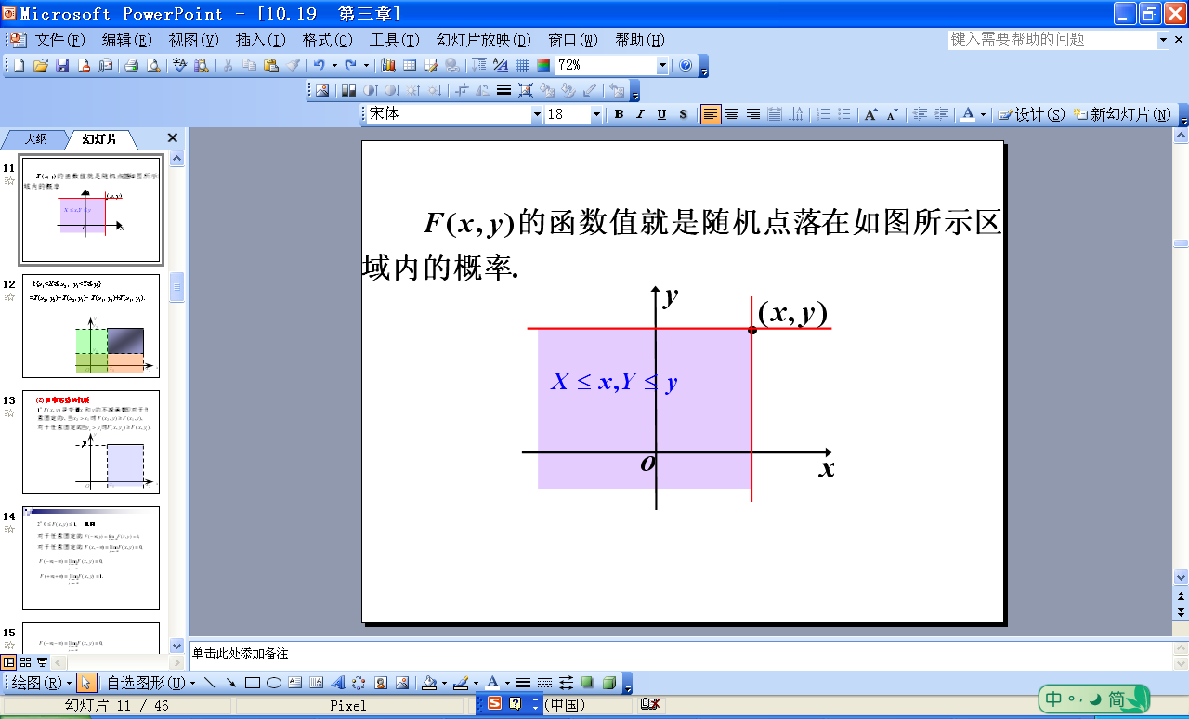

Slide 9
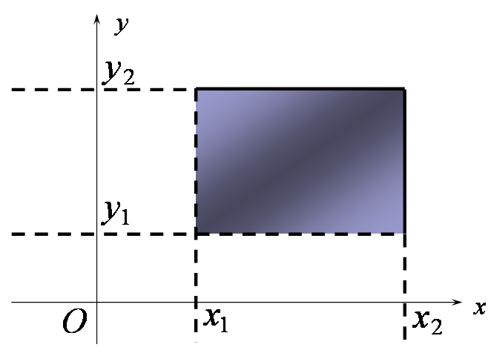

Slide 10
第一节 二维随机变量
一、二维随机变量及其分布函数
二、二维离散型随机变量
三、二维连续型随机变量

Slide 11
二维离散型随机变量
1. 定义
若二维随机变量 ( X, Y ) 所取的可能值是有限对或无限可列多对,则称 ( X, Y ) 为二维离散型随机变量.

Slide 12
2. 二维离散型随机变量的分布律

Slide 13
二维随机变量 ( X,Y ) 的分布律也可表示为

Slide 14
例 把一枚均匀硬币抛掷三次，设X为三次抛掷中正面出现的次数 ，而 Y 为反面出现的次数, 求 (X ,Y) 的分布律 .
P{X=0, Y=3}
P{X=1, Y=2}
=3/8
P{X=2, Y=1}
=3/8
P{X=3, Y=0}

Slide 15
确定联合分布律的方法
(1) 确定随机变量 (X, Y) 的所有取值数对.
(2) 计算取每个数值对的概率.
Notes:
15

Slide 16
例1
解
且由乘法公式得

Slide 19
离散型随机变量 ( X ,Y ) 的分布函数归纳为

Slide 20
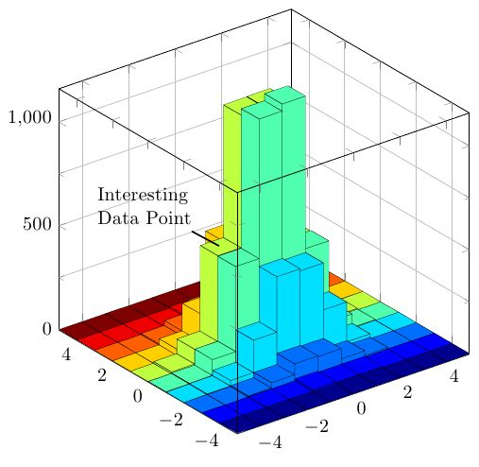
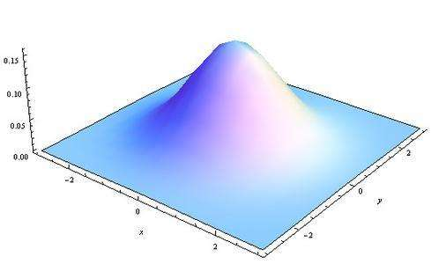

Slide 21
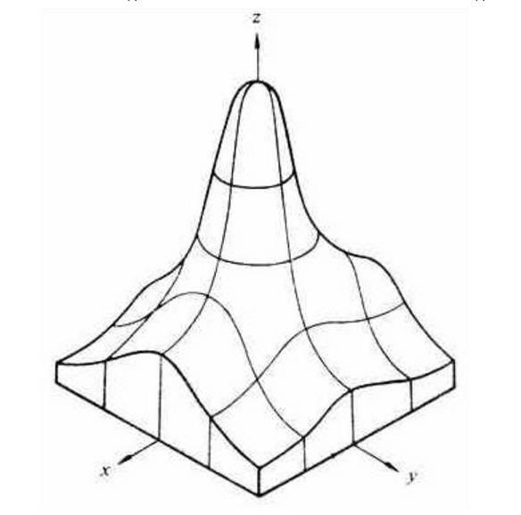

Slide 22
二维连续型随机变量
1.定义

Slide 23
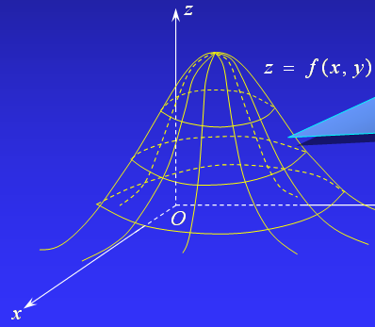
2.性质

Slide 24
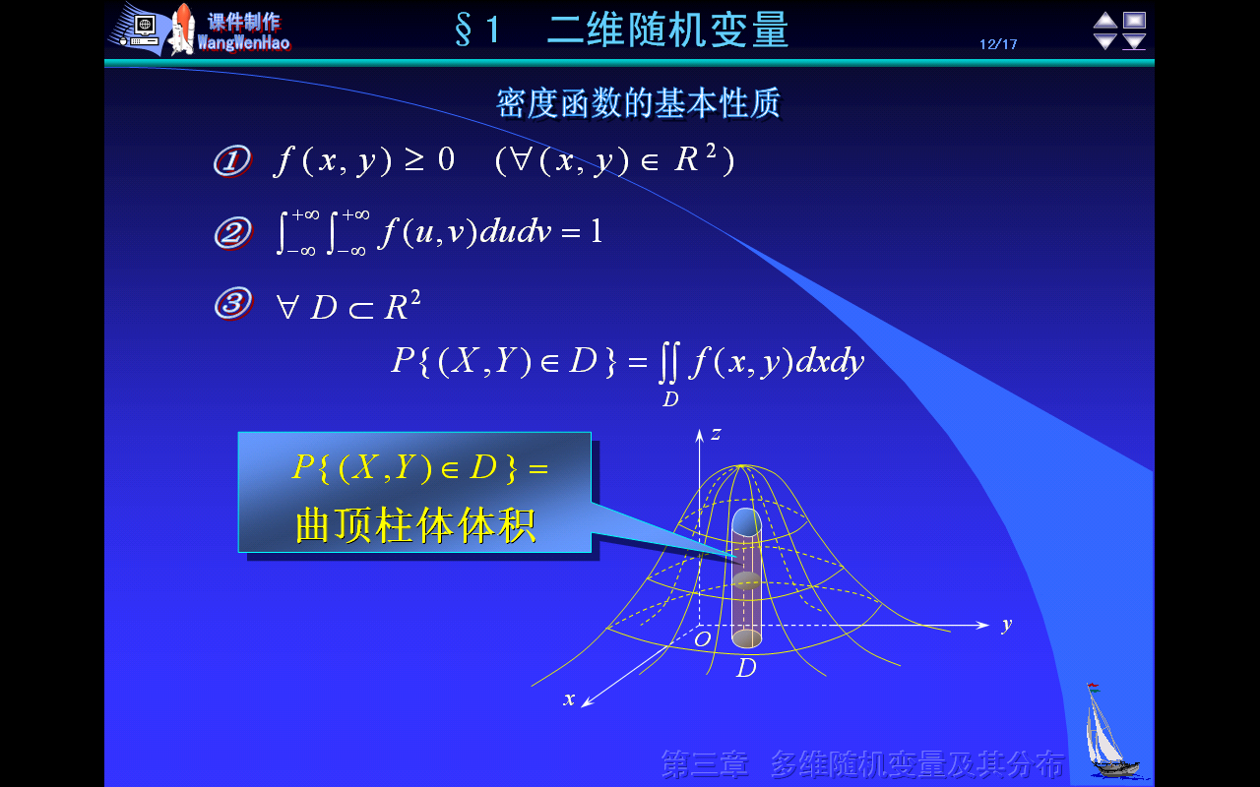

Slide 25
故当 充分小时，有

Slide 26
例

Slide 27
例2

Slide 28
解

Slide 29
(2) 将 ( X,Y )看作是平面上随机点的坐标,
即有

Slide 30
推广 n 维随机变量的概念
定义

Slide 31
第一节 二维随机变量
小结
一、二维随机变量及其分布函数
二、二维离散型随机变量
三、二维连续型随机变量

Slide 32
作业
P84 1 3

Slide 34
第二节 边缘分布
一、边缘分布函数
二、离散型随机变量的边缘分布律
三、连续型随机变量的边缘概率密度

Slide 35
一、边缘分布函数
二维随机变量 (X,Y)作为一个整体,
具有分布函
数
而 和 都是随机变量 ,
也有各自的分
布函数,
分别记为
依次称为二维随机
变量 (X,Y) 关于 X 和 Y的边缘分布函数.

Slide 36
例 已知联合分布律求其边缘分布律.

Slide 38
离散型随机变量的边缘分布律

Slide 39
例2
解
样本点

Slide 41
离散型随机变量的边缘分布律

Slide 42
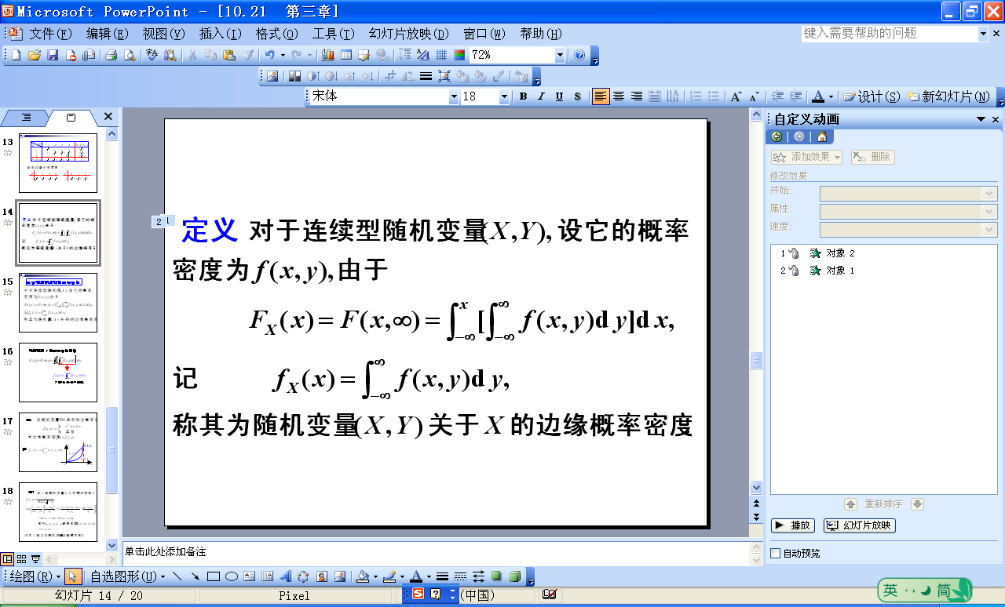
连续型随机变量的边缘概率密度

Slide 44
例2
解
暂时固定
暂时固定

Slide 45
例2
解
暂时固定
暂时固定

Slide 46
(P71) 二维均匀分布
设G是平面上的有界区域，其面积为A.若二维随机变量（ X,Y）具有概率密度
则称（X,Y）在G上服从均匀分布.

Slide 47
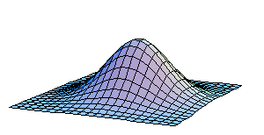
二维正态分布
若二维随机变量（X,Y）具有概率密度
其中
均为常数 , 且
则称（ X,Y）服从参数为
的二维正态分布.
记作（ X,Y）～ N( ).

Slide 48
例3

Slide 49
解
由于
于是

Slide 50
二维正态分布的两个边缘分布都是一维正态分布,

Slide 51
联合分布
边缘分布

Slide 52
已知边缘分布律，能否确定联合分布律？

Slide 53
第二节 边缘分布
小结
一、边缘分布函数
二、离散型随机变量的边缘分布律
三、连续型随机变量的边缘概率密度

Slide 54
作业
P85 6 9
思考：5

Slide 55
【引例】 在许多破案的影片中，通常会有这样的场景：侦查员在犯罪现场发现了犯罪嫌疑人的脚印，都会采样，量一量长度。这有什么作用呢？
可以推断身高，体重，行走方式等 .

Slide 56


考虑成年男性，从其中随机抽取一个，分别以X和Y 表示其身高和足长. 则X和Y都是随机变量，它们都有一定的概率分布.
身高X
足长Y

Slide 57
第三节 条件分布
现在若限制 Y=25(厘米), 在这个条件下去求 X的分布，这就意味着要从所有的男性中将足长为25厘米的那些人都挑出来，然后在挑出的人中求其身高的分布.
容易想象，这个分布与不加条件时的分布会不一样.

Slide 58
在第一章中，我们介绍了条件概率的概念 .
在事件B发生的条件下事件A发生的条件概率
推广到随机变量
设有两个随机变量X,Y ， 在给定Y取某个或某些值的条件下，求X的概率分布.

Slide 59
第三节 条件分布
一、离散型随机变量的条件分布律
二、连续型随机变量的条件概率密度

Slide 60
例1

Slide 62
一、离散型随机变量的条件分布律
定义 设 ( X,Y ) 是二维离散型随机变量，对于固定的 j，若 P{Y = y_{j} } > 0，则称
P{X= x_{i} |Y= y_{j} }=
，i=1,2, …
为在 Y = y_{j}条件下随机变量X的条件分布律.

Slide 64
条件分布是一种概率分布，它具有概率分布的一切性质. 正如条件概率是一种概率，具有概率的一切性质一样.
例如：
i=1,2, …

Slide 65
例2 一射手进行射击,击中目标的概率为p(0<p<1),
射击到击中目标两次为止.设以X 表示首次击中目
标所进行的射击次数, 以Y 表示总共进行的的射击
次数.试求 X 和 Y 的联合分布律及条件分布律.
解

Slide 66
为求条件分布，先求边缘分布.
X的边缘分布律是：
( m=1,2, … )

Slide 67
Y的边缘分布律是：
( n = 2,3, … )

Slide 68
于是可求得：
当n=2,3, …时，
联合分布
边缘分布
m=1,2, …,n-1

Slide 69
二维连续型随机变量的条件分布
定义

Slide 71
我们来解释一下定义的含义：
以
为例

Slide 73
例3
则称(X,Y)在G上服从均匀分布.

Slide 74
y已知
即 当 -1<y<1 时,有
Y取值已知的条件下
X 的条件概率密度
这里是x的取值范围

Slide 75
例4
解

Slide 77
[回到引例] 一般认为，身高和足长（X,Y）可以当做一个二维正态变量来处理，即
在 Y= y 条件下，X服从一维正态分布.
由此求得

Slide 78
第三节 条件分布
小结
一、离散型随机变量的条件分布律
二、连续型随机变量的条件概率密度

Slide 79
作业P85
12；13

Slide 80
相互独立的随机变量
第四节
定义

Slide 81
可以证明如下结论：
（1）若 (X,Y)是连续型随机变量 ，则上述独立性定义的条件等价于：
对任意的 x, y, 有
在平面上几乎处处成立.
这里“在平面上几乎处处成立”的含义是：在平面上除去“面积为 0 ”的集合外，处处成立.

Slide 82
例 §1例2中的随机变量X和Y,
判断X和Y是否相互独立.
82

Slide 83
（2）若 (X,Y)是离散型随机变量，则上述独立性定义的条件等价于：
对(X,Y)的所有可能取值(x_{i}, y_{j}),有

Slide 84
例 判断随机变量X和Y是否相互独立。

Slide 85
例 判断随机变量X和Y是否相互独立。

Slide 86
练习

Slide 88
解 因为 X 与 Y 相互独立, 所以有
又

Slide 89
设(X,Y)∼N(μ₁,μ₂,σ₁²,σ₂²,ρ), 求证:
X与Y独立的充要条件为 ρ = 0.

Slide 90
例5 一负责人到达办公室的时间均匀分布在8~12时,他的秘书到达办公室的时间均匀分布在7~9时,设他们两人到达的时间相互独立, 求他们到达办公室的时间相差不超过 5 分钟的概率.
解 设X和Y分别是负责人和他的秘书到达办公室的时间.

Slide 91
类似地，可以定义n个随机变量
的相互独立性. 及随机变量 和
的相互独立性.
定理：设 和 相互
独立，则 和 相
互独立。又若h, g是连续函数，则
和 相互独立.

Slide 93
作业
P86 16
思考： 17

Slide 94
同时掷两个色子，
以X表示第一个色子出现的点数，
以Y表示第二个色子出现的点数，
关注点数之和Z₁=X+Y
关注点数之最大值Z₂=max（X，Y）

Slide 95
在第二章中，我们讨论了一维随机变量函数的分布，现在我们进一步讨论:
当随机变量 X, Y 的联合分布已知时，如何求出它们的函数Z = g ( X, Y ) 的分布?

Slide 96
一、离散型随机变量函数的分布（教材未涉及）
二、连续型随机变量函数的分布

Slide 97
第五节 两个随机变量的函数的分布
Z=X+Y的分布
Z=Y\X及Z=XY的分布
M=max(X,Y)及N=min(X,Y)的分布

Slide 98
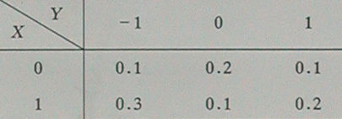

Slide 100
1. Z=X+Y 的分布
设（X,Y）是二维连续型随机变量，具有概率密度为 f (x, y), 求 Z=X+Y 的概率密度.

Slide 101
当 X, Y 独立时,

Slide 102
例1 设两个独立的随机变量 X 与Y 都服从标准正态分布,求 Z=X+Y 的概率密度.
解
暂时固定

Slide 104
有限个相互独立的正态随机变量的线性组合仍然服从正态分布.

Slide 105
例2 若 R₁ 和R₂ 独立, 具有共同的概率密度
求 R=R₁+R₂ 的概率密度 .
解 由卷积公式
为确定积分限,先找出使被积函数不为 0 的区域
暂时固定
也即

Slide 106
二、Z=Y\X, Z=XY的分布
设(X,Y)的概率密度为f(x,y)，则Z=Y\X的密
度函数为
当 X, Y 独立时,

Slide 108
设 X₁,…,X_{n} 是 n 个相互独立的随机变量,它们的分布函数分别为
(i = 1, …, n)
用与二维时完全类似的方法，可得
M=max(X₁,…,X_{n})的分布函数为:
N=min(X₁,…,X_{n})的分布函数是

Slide 109
特别地，当X₁,…,X_{n}相互独立且具有相同分布函数F(x)时，有

Slide 110



需要指出的是，当X₁,…,X_{n}相互独立且具有相同分布函数F(x)时, 常称
M=max(X₁,…,X_{n})，N=min(X₁,…,X_{n})
为极值 .
由于一些灾害性的自然现象，如地震、洪水等等都是极值，研究极值分布具有重要的意义和实用价值.

Slide 111
例5 设系统 L 由两个相互独立的子系统 连接而成,连接的方式分别为 (i) 串联, (ii) 并联, (iii)
备用 (当系统 损坏时, 系统 开始工作) , 如下图所示.设 的寿命分别为 已知它们的概率密度分别为
其中 且 试分别就以上三种连接方式写出 的寿命 的概率密度.
X
X
X
Y
Y
Y

Slide 112
作业
P87 22； 25
思考：34

Slide 113
课堂练习

